Slide 1

Lập Trình Web
Giảng viên:Ths. Lê Phi Hùng
Sinh viên: Bùi Ngọc Chi 20130210
Hồ Mỹ Hân 20130246

Slide 2
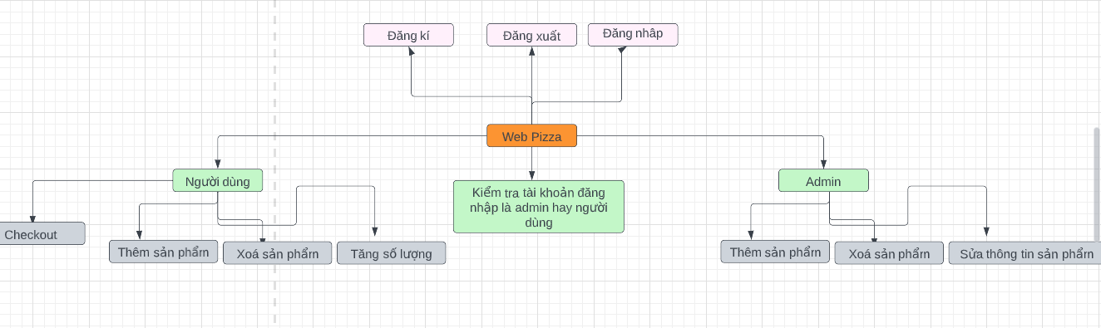
Sơ đồ miêu tả chức năng cơ bản của website

Slide 3
Phân tích cơ sở dữ liệu
1. Bảng user: chứa thông tin user bao gồm cả người dùng và admin
Trong đó: các thông tin trong bảng có 1 trường là isadmin để kiểm tra admin hay người dung
2. Bảng product: chứa thông tin sản phẩm được quản lí bởi admin
3. Bảng product_user: giỏ hàng
Trong đó có 1 trường là tel để phân biệt giỏ hàng của từng người

Slide 4
—SOMEONE FAMOUS
Đối tượng
1. Product
2. User
3. Cart

Slide 5
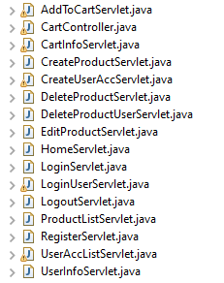
Servlet

Slide 6
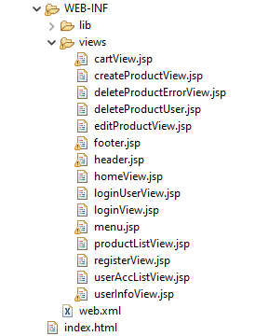
JSP

Slide 7
Mỹ Hân: Đăng nhập, đăng kí, thanh toán sản phẩm , thêm giỏ hàng, xóa sản phẩm trong giỏ hàng.
Ngọc Chi: Tìm kiếm, đăng xuất, thêm giỏ hàng, xóa sản phẩm trong giỏ hàng, thêm sản phẩm, xóa sản phẩm, sửa của admin.

Slide 8
THANK YOU

